Slide 1
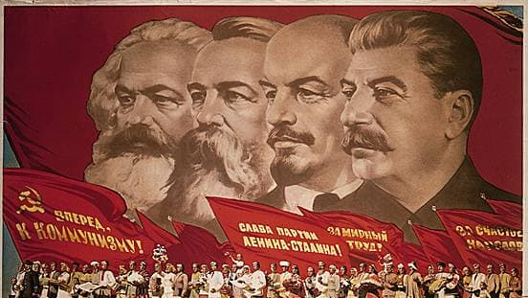
Communisme 25-26 – V1.3

Slide 2

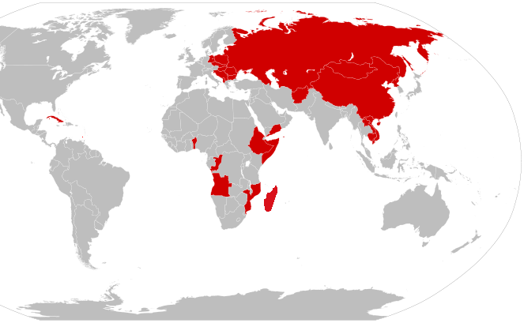
Introduction
Pays communiste entre1979-1983

Slide 3
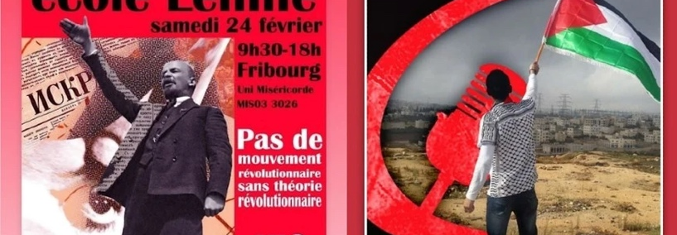
RTS vidéo – Communisme à Fribourg
https://www.rts.ch/play/tv/19h30/video/luniversite-de-fribourg-sanctionne-la-societe-marxiste-de-fribourg-qui-recrute-en-vue-de-creer-un-nouveau-parti-communiste-revolutionnaire?urn=urn:rts:video:14856484

Slide 4
Pourquoi étudier le communisme?
Les raisons d’étudier le communisme sont nombreuses. En voici trois majeures, parmi d’autres (!):
- Mussolini et Hitler sont arrivés au pouvoir notamment en se présentant comme des opposants au « péril communiste ».
- Après la 2ème G.M., le monde de la guerre froide est bipolarisé, autour des deux superpuissances, USA et URSS: capitalisme et démocratie libérale vs communisme et démocratie populaire.
- Plusieurs Etats se basent encore sur l’idéologie communiste.
=> On ne peut pas comprendre le XXe siècle si on ne comprend pas le communisme … qui remonte au XIXe siècle!
Notes:
Sources pour les images:
Mussolini et Hitler: https://fr.m.wikipedia.org/wiki/Fichier:Benito_Mussolini_and_Adolf_Hitler.jpg
1ère couverture A. Fontaine: https://www.babelio.com/livres/Fontaine-La-Guerre-froide-1917-1991/10178
Globe/ Chine: https://fr.wikipedia.org/wiki/Chine#/media/Fichier:CHN_orthographic.svg

Slide 5

Boom, le XIXe siècle

Slide 6
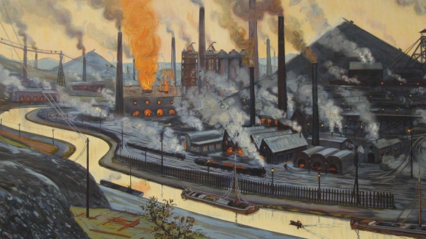

Slide 7
Situation des classes
1. Les capitalistes ont-ils une responsabilité envers les ouvriers ?
Sur le plan moral et éthique, on pourrait soutenir que les capitalistes ont une responsabilité envers les ouvriers, car ces derniers sont la base du succès économique des industries. Les capitalistes dépendent des ouvriers pour générer du profit, et en retour, ils devraient assurer de bonnes conditions de travail, un salaire équitable, et des protections contre les dangers professionnels.
Cependant, dans le contexte historique de la révolution industrielle, la majorité des capitalistes considérait les ouvriers comme des ressources économiques plutôt que des êtres humains avec des droits sociaux. Leur objectif principal était de maximiser le profit, souvent au détriment des conditions de travail des ouvriers. L'idée dominante était que le marché devait s'autoréguler, et que l'intervention pour protéger les ouvriers allait contre les principes de l'économie capitaliste.

Slide 8
Situation des classes
2. Pourquoi les réformateurs sociaux ne suffisent-ils pas à corriger les inégalités ?
Les réformateurs sociaux avaient pour objectif d’améliorer les conditions de vie des ouvriers à travers des réformes légales et sociales. Des actions comme la réduction du temps de travail, la régulation des conditions de sécurité, ou la création d'assurances pour les accidents de travail étaient des avancées.
Cependant, ils ne suffisaient pas à corriger les inégalités profondes, car ces réformes n'attaquaient pas la source même des inégalités : la propriété des moyens de production. Dans une économie capitaliste, les capitalistes continuent de posséder les usines et d’accumuler les profits, tandis que les ouvriers restent dépendants de leurs salaires, souvent insuffisants. Tant que le pouvoir économique restait concentré entre les mains d’une minorité, les réformes sociales n’étaient qu’un pansement temporaire sur une plaie plus profonde.
De plus, les réformateurs se heurtaient souvent à la résistance des élites économiques et politiques, qui voyaient dans ces réformes une menace pour leurs privilèges. Même si certains capitalistes ont accepté des réformes, celles-ci restaient limitées et ne remettaient pas en cause la structure inégalitaire de la société.

Slide 9
Situation des classes
3. Que se passerait-il si les ouvriers se révoltaient en masse ?
Paralyser l’économie : Les ouvriers étant essentiels à la production industrielle, une grève ou une révolte massive stopperait les usines, entraînant une crise économique et une perte massive de profits pour les capitalistes.
Forcer des réformes : Si la révolte est suffisamment bien organisée et soutenue, elle pourrait forcer les gouvernements à introduire des réformes plus radicales en faveur des ouvriers (comme cela s’est produit dans plusieurs révolutions ou révoltes ouvrières au XIXe et XXe siècles).
Accélérer la répression : Il est également possible que les gouvernements, de connivence avec les capitalistes, répriment violemment ces mouvements, comme cela a été le cas dans des épisodes comme la Commune de Paris en 1871 ou les révoltes ouvrières en Russie avant la révolution.
Donner naissance à des mouvements révolutionnaires : Dans certains cas, comme avec la Révolution russe de 1917, une révolte ouvrière peut déboucher sur un mouvement révolutionnaire, qui vise à renverser le pouvoir capitaliste et à établir un système où les ouvriers prennent le contrôle des moyens de production. C’est ce qu’ont théorisé Karl Marx et Friedrich Engels avec leur appel à la révolution prolétarienne dans le Manifeste du Parti Communiste.
En résumé, une révolte massive des ouvriers pourrait soit provoquer des réformes sociales significatives, soit conduire à une répression violente, soit même déboucher sur un renversement du système en place si les conditions politiques et sociales s'y prêtaient.

Slide 10
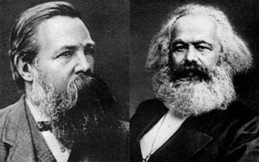

Slide 11
Friedrich Engels (1820-1895)
Il était un philosophe, sociologue, et théoricien révolutionnaire allemand. Il est surtout connu pour sa collaboration avec Karl Marx, avec qui il a co-écrit des œuvres majeures du mouvement socialiste, notamment Le Manifeste du Parti communiste (1848). Engels a contribué de manière significative à l'élaboration du marxisme, notamment en développant des théories sur le capitalisme, la lutte des classes, et l'économie politique. Son ouvrage L'Origine de la famille, de la propriété privée et de l'État (1884) analyse les fondements des structures sociales. Il a également soutenu Marx financièrement tout au long de leur collaboration. Après la mort de Marx, Engels a édité et publié les volumes restants de Le Capital.

Slide 12
Karl Marx (1818-1883)
Il était un philosophe, économiste, et théoricien politique allemand, fondateur du socialisme scientifique et principal architecte du marxisme. Avec Friedrich Engels, il a co-écrit Le Manifeste du Parti communiste(1848), qui appelle à la lutte des classes pour renverser le capitalisme. Marx est surtout connu pour son ouvrage majeur Le Capital (1867), où il analyse les mécanismes d’exploitation inhérents au système capitaliste et la théorie de la valeur-travail. Il a développé des concepts tels que la lutte des classes, la plus-value et l’aliénation. Ses idées ont profondément influencé les mouvements politiques et révolutionnaires du XXe siècle, notamment le communisme.

Slide 13
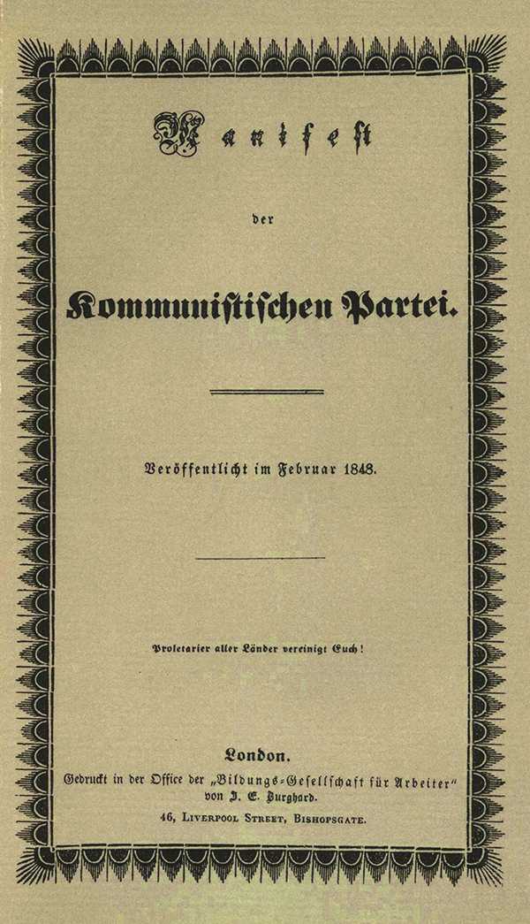
Manifeste du parti communiste
Notes:
Source image Manifeste: https://upload.wikimedia.org/wikipedia/commons/8/86/Communist-manifesto.png

Slide 14
Manifeste du parti communiste – questions
1. Marx vit à l’époque de la révolution industrielle. Qu’est-ce que la révolution industrielle? Quelles sont ses conséquences?
Transformation importante et brutale dans la manière de produire des biens. Forte augmentation de la production, exode rural et croissance urbaine, destruction de la planète (pollution).
2. Marx propose une analyse historique de la société humaine. Laquelle? (Extraits)
Lutte des classes: exploitants vs exploités => moteur de l’Histoire.
XIXe s.: bourgeoisie capitaliste vs prolétariat ouvrier (Révolution industrielle => inégalités).
3. Selon Marx, sur quel aspect économique repose l’oppression du prolétariat par la bourgeoisie? (Extraits)
La propriété privée des moyens de production, le capital (mines, usines, machines, etc.), et l’argent.

Slide 15
Manifeste du parti communiste – questions
4. Quelle solution Marx propose-t-il? (Extraits)
Révolution des ouvriers (monde entier) + conquête du pouvoir politique (« Dictature du prolétariat ») + abolition propriété privée des moyens de production.
5. Comment comprendre le terme « communiste »? (Extraits)
Communistes veulent abolir la propriété privée des moyens de production pour les mettre en commun => communistes.

Slide 16
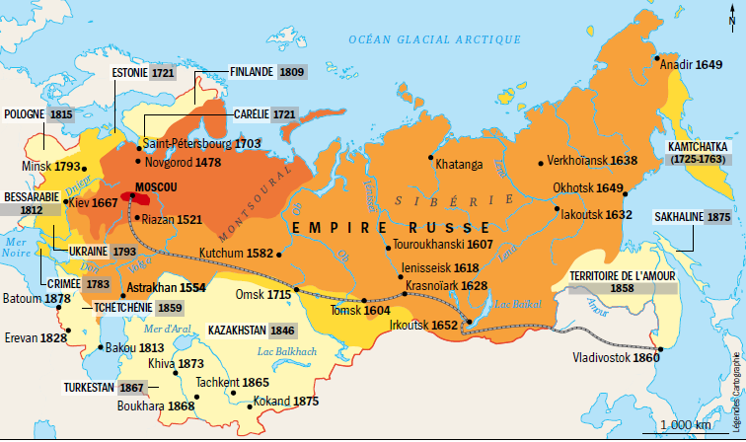
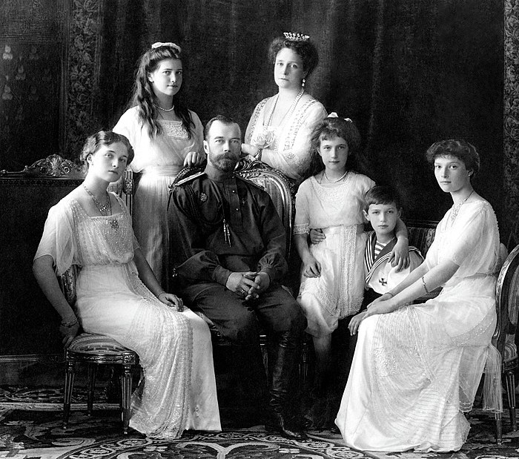
Qu’était la Russie au début du XXe siècle?
Un immense empire
Une monarchie absolue
1/6e des terres émergées
170 millions d’habitants
Economie essentiellement agraire
Société soumise à d’énormes tensions
Monarque de droit divin
Régime autoritaire (douma au pouvoir inexistant)
Notes:
Carte Russie: https://www.lhistoire.fr/carte/la-russie-en-1914-un-empire-de-22-millions-de-km2
Photo famille Nicolas II: https://fr.wikipedia.org/wiki/Assassinat_de_la_famille_impériale_russe
170 millions d’habitants, plus grand Etat du monde, territoire continu, 1/6e des terres émergées.
Economie:
Essentiellement agricole => 80% pop. vit dans les campagnes
Industrialisation importante uniquement dans les grandes villes comme Moscou ou Petrograd => 3 millions d’ouvriers
Etat en retard par rapport aux pays occidentaux industrialisés (Revenu national brut = 1/3 de celui des USA)
Société soumise à d’énormes tensions:
Campagnes: paysans travaillent des terres qui ne leur appartiennent pas et souffrent de pauvreté et de famine.
Villes: conditions de travail et de vie très dures pour les ouvriers.
Noblesse libérale et la bourgeoisie d’affaires veulent participer à l’exercice du pouvoir.
Peuples « allogènes » veulent obtenir leur indépendance mais font face à une intense russification et à une répression contre les non-orthodoxes.
1905: suite à une défaite militaire face au Japon, une révolution éclate: le tsar accepte une constitution et la création d’une assemblée législative (Douma). Mais très vite, c’est le retour à l’autocratie: tous les pouvoirs au tsar, qui se considère comme le lieutenant de Dieu sur terre. => en parallèle, de plus en plus d’Etats européens se libéralisent, ont des constitutions et voient le suffrage être de plus en plus étendu.

Slide 17
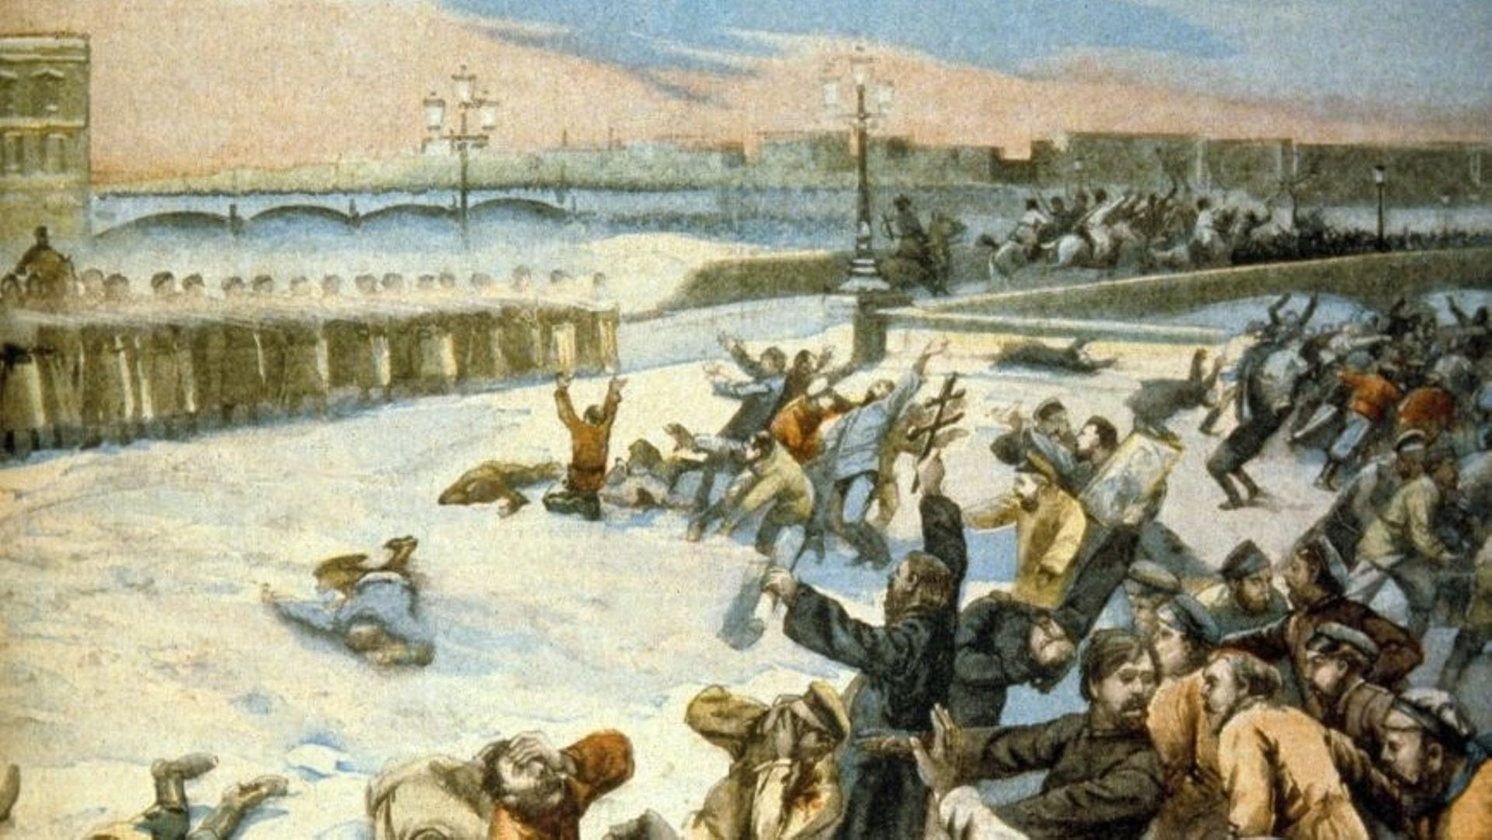
Révolution de 1905 – Dimanche rouge

Slide 18
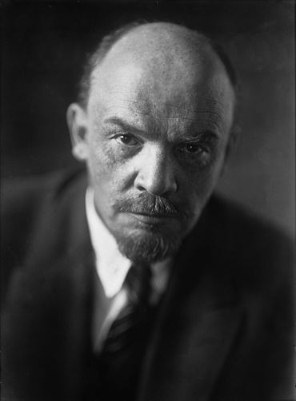
Vladimir Ilitch Lénine (1870-1924)
Il est l'un des principaux leaders de la révolution bolchevique en Russie et le fondateur de l'Union soviétique. Né en 1870, Lénine est influencé par les idées marxistes et s'engage très tôt dans la lutte contre l'autocratie tsariste. En 1903, il prend la tête de la faction bolchevique du Parti ouvrier social-démocrate de Russie. Après la Révolution de 1905, il adapte sa stratégie révolutionnaire. En avril 1917, de retour d'exil, il lance les "Thèses d'avril", appelant à la révolution prolétarienne. En octobre 1917, Lénine dirige la Révolution bolchevique qui renverse le gouvernement provisoire. Il devient le chef du premier gouvernement communiste au monde. Sous sa direction, la Russie sort de la Première Guerre mondiale avec le traité de Brest-Litovsk (1918) et traverse une guerre civile (1918-1921). Lénine introduit la NEP (Nouvelle Politique Économique) en 1921 pour redresser l'économie. Il meurt en 1924, laissant un héritage révolutionnaire durable.

Slide 19
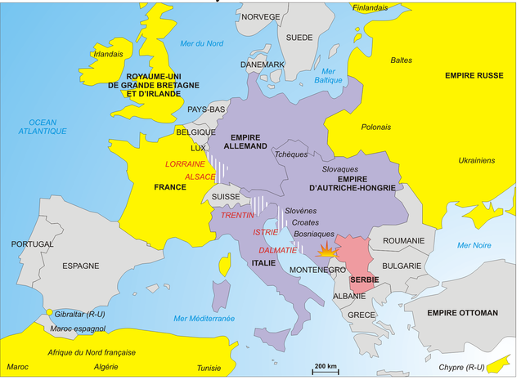
Pourquoi la Russie entre-t-elle en guerre?
Protectrice des peuples slaves et orthodoxes des Balkans
Accès à la Méditerranée
Crainte de la puissance croissante de l’Allemagne
L’Europe en 1914
Notes:
Source carte: https://www.hgsempai.fr/atelier/?p=257

Slide 20
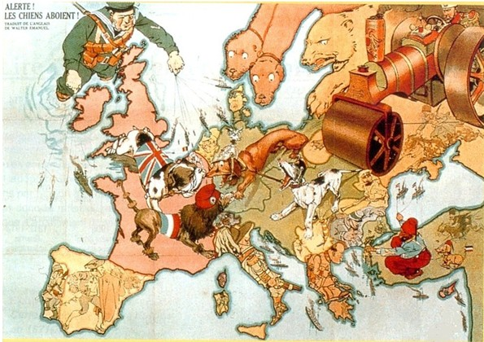
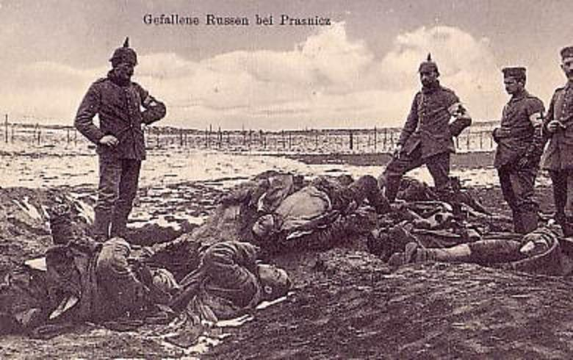
La Russie durant la Première Guerre mondiale
Du rouleau compresseur russe …
… au colosse aux pieds d’argile
Caricature britannique (1914)
Carte postale allemande (1915)
Notes:
Source caricature « Rouleau compresseur russe »: https://aetdebesanconhome.files.wordpress.com/2014/06/d1b74-carte-alerte-les-chiens.jpg
Caricature britannique, 1914, auteur anonyme. Positionnement plutôt neutre.
Source carte postale allemande: https://fr.wikipedia.org/wiki/Russie_dans_la_Premi%C3%A8re_Guerre_mondiale
L’empire russe subit de nombreuses défaites, son armement est insuffisant. Les trains, les matières premières et les denrées alimentaires sont acheminés vers le front. A l’arrière, c’est la pénurie de matières premières (minerai, charbon) qui pousse les usines à fermer et les ouvriers se retrouvent sans emploi. La pénurie de pain est importante également.

Slide 21
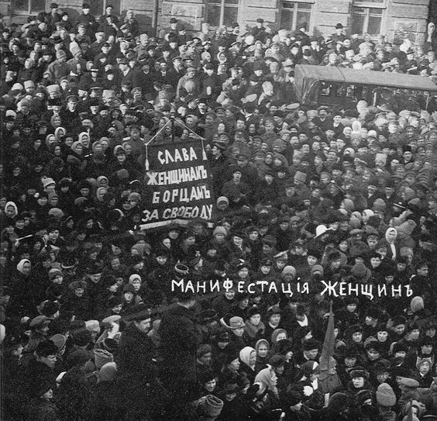
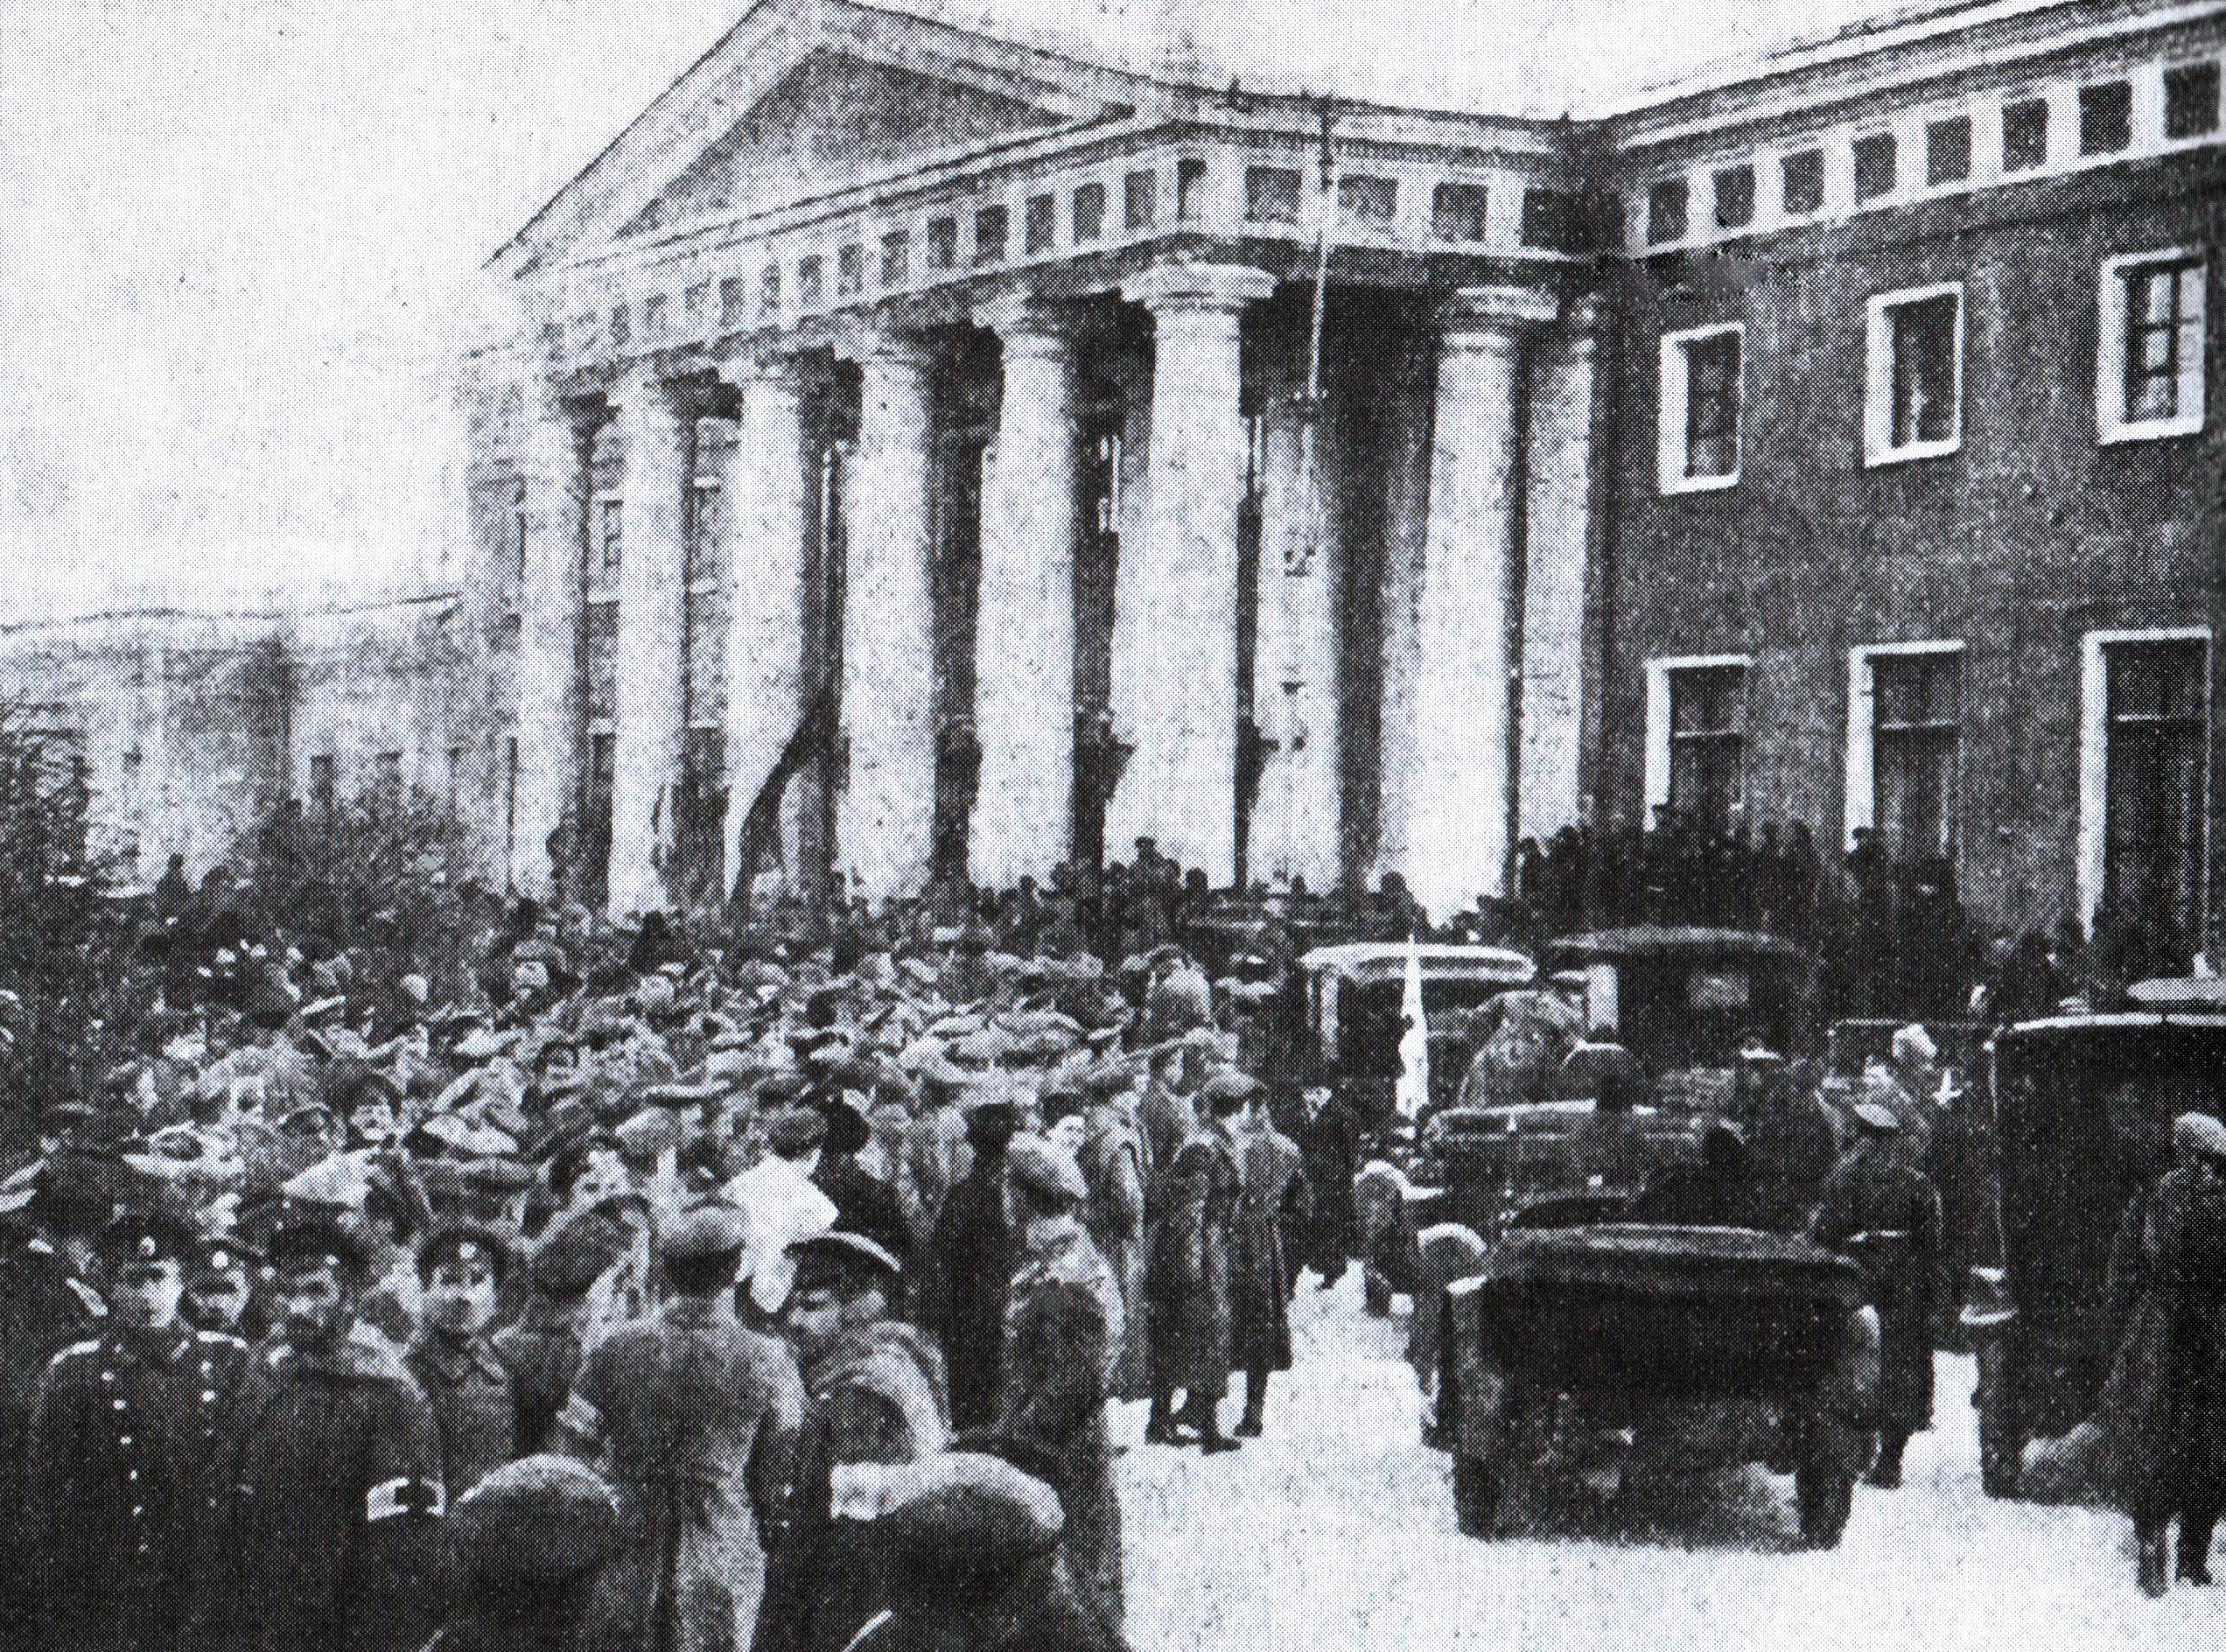
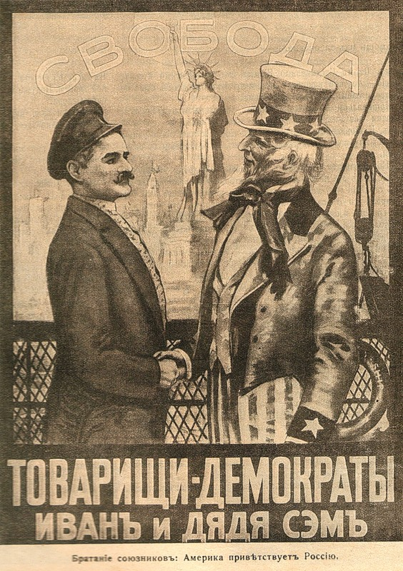
La révolution de février 1917
Femmes manifestant à Petrograd
Soldats russes se joignant à la révolution
« Camarades démocrates: Ivan et l’Oncle Sam »
Notes:
Source trois images: Wikipédia

Slide 22
Comment la révolution débute-t-elle ?
La révolution débute avec des manifestations de la population réclamant du pain, en réponse à des pénuries alimentaires. Ces manifestations se transforment progressivement en une grève générale dans les usines.
Combien de jours dure-t-elle ?
Selon le document, les événements principaux s'étendent sur plusieurs jours, du 23 février au 27 février.
Comment les événements s’enchaînent d’une journée à l’autre ?
23 février : Manifestations pacifiques réclamant du pain.
24 février : La foule grandit et les ouvriers se joignent au mouvement en grève générale.
25 février : Les premiers affrontements violents surviennent, la police tente de bloquer la foule, mais elle est débordée.
26 février : Les soldats commencent à se mutiner et rejoignent les manifestants.
27 février : La révolution triomphe avec la mutinerie de plusieurs régiments, les commissariats sont attaqués, et la ville est contrôlée par les insurgés.

Slide 23
Les manifestants agissaient-ils selon un plan prévu ou leur action était-elle spontanée ? (justifiez votre réponse)
L'action semble être spontanée. Selon le document, les premiers jours, il ne s'agissait que de simples manifestations pour du pain. La foule ne brandissait pas de drapeaux politiques, et les actions, comme les meetings improvisés et les grèves, étaient réactives plutôt qu'organisées.
Pourquoi le mouvement de février 1917 triomphe-t-il ?
Le mouvement triomphe parce que les troupes, initialement fidèles au régime, finissent par rejoindre les manifestants. La mutinerie des soldats, notamment des régiments comme celui de Volhynie, permet à la révolution de prendre le contrôle de la ville.
Le mouvement a-t-il été pacifique ou violent ?
Le mouvement a commencé pacifiquement avec des manifestations et des grèves, mais il est rapidement devenu violent, avec des affrontements contre la police, des tirs, et des commissariats incendiés. Le texte mentionne que le "premier sang des victimes est bu par la neige", indiquant des violences importantes.

Slide 24
La révolution de février 1917
Accentuation des tensions et du mécontentement à cause de la guerre
Février 1917: révolution: Petrograd => ensemble de la Russie
L’armée se joint aux révolutionnaires.
Fin du tsarisme et projet d’une République russe démocratique
Deux pouvoirs concurrents: gouvernement provisoire (bourgeois/libéraux) et soviets
Décision de poursuivre la guerre par le gouvernement provisoire => mécontentement population

Slide 25
À quel moment se déroule l’insurrection d’octobre ?
L’insurrection se déroule pendant la nuit et se poursuit dans la journée. L’auteur décrit des événements en cours, mentionnant que les gares, la Banque d'État, et d'autres infrastructures stratégiques sont tombées entre les mains des insurgés.
Est-elle improvisée ou préparée ? (justifiez votre réponse)
Elle semble préparée. Les bolcheviks prennent successivement le contrôle des infrastructures essentielles comme les gares, le télégraphe et la Banque d'État, ce qui indique une coordination. De plus, l'ensemble de la garnison de Petrograd (à l’exception de quelques factions) est déjà du côté des bolcheviks, ce qui montre une organisation planifiée.
Quel est le but des insurgés ?
Le but des insurgés est de renverser le gouvernement provisoire en prenant le contrôle des institutions stratégiques du pays. Ils souhaitent établir un gouvernement bolchevik sous le contrôle du comité révolutionnaire, comme en témoigne leur siège du palais d'Hiver, où se trouve le gouvernement provisoire.

Slide 26
La foule participe-t-elle à l’insurrection ?
La foule semble être présente en tant que spectatrice plutôt qu’actrice principale. Le document décrit des badauds curieux qui s’enfuient au premier coup de feu, mais reviennent rapidement par curiosité. Cela suggère que la population n’est pas directement impliquée dans l’action révolutionnaire, contrairement aux bolcheviks et à l’armée.
Le mouvement est-il violent ?
Le mouvement semble relativement peu violent au début. Bien que des coups de feu soient mentionnés, l’insurrection semble s'être déroulée principalement sans résistance, et le gouvernement provisoire est assiégé sans que le comité révolutionnaire ait cherché à user de violence excessive.
Dans un paragraphe final, comparez les deux actions révolutionnaires.
La révolution de février 1917 a commencé comme une réaction populaire spontanée, avec des manifestations pour le pain qui ont rapidement dégénéré en une grève générale. Le mouvement a pris de l'ampleur lorsque les soldats ont rejoint les manifestants, et il s’est terminé par un renversement du pouvoir. En revanche, l’insurrection d’octobre 1917 a été minutieusement planifiée par les bolcheviks, avec la prise de points stratégiques et peu de participation directe de la population. La révolution de février était plus chaotique et impliquait une révolte massive de la population, tandis que l'insurrection d'octobre était plus organisée, avec des objectifs politiques précis et une prise de pouvoir contrôlée.

Slide 27
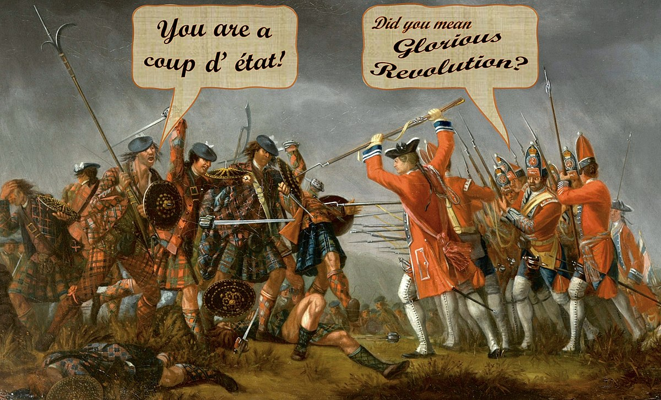
Peut-on les appeler les deux des révolutions?

Slide 28
Peut-on les appeler les deux des révolutions?
Renversement (et prise) du pouvoir par …
  la population dans son ensemble, la masse => révolution
  un groupe restreint de personnes, souvent l’armée => coup d’Etat
D'un point de vue technique, l'insurrection d'octobre 1917 ressemble davantage à un coup d’État qu’à une révolution populaire. Les bolcheviks ont pris le pouvoir en renversant le gouvernement provisoire de manière organisée, en s'emparant des points stratégiques de Petrograd, sans mobilisation massive de la population. Contrairement à la révolution de février, qui impliquait une large partie du peuple (ouvriers, soldats, paysans), l'événement d'octobre a été planifié et exécuté principalement par un groupe armé bien structuré : les bolcheviks. Cela s'apparente à un coup d’État, où un groupe restreint prend le contrôle de l’État par la force

Slide 29
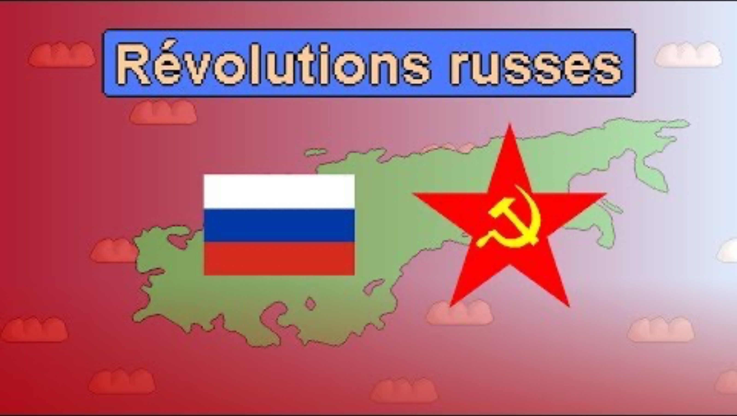
Révolutions russes

Slide 30
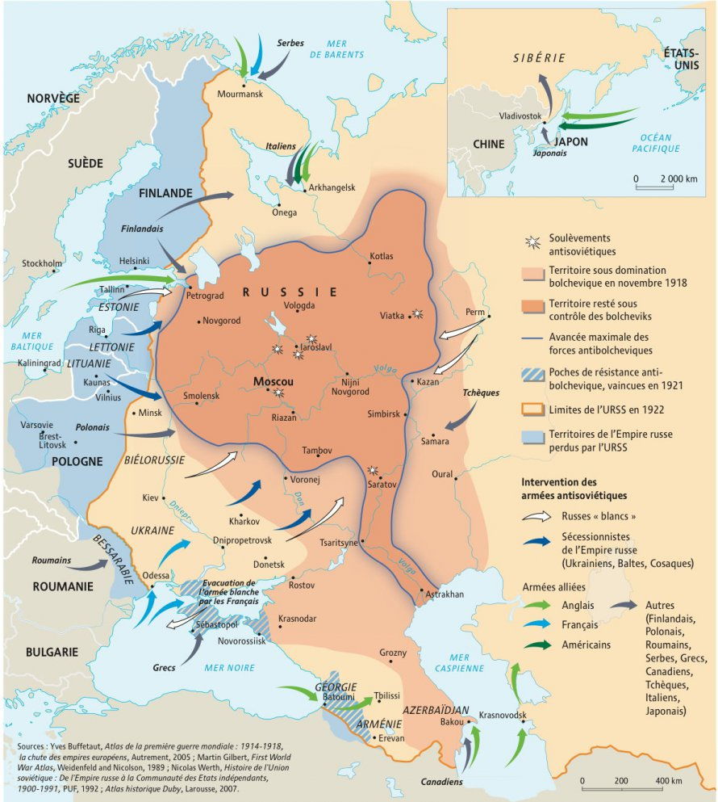

Slide 31
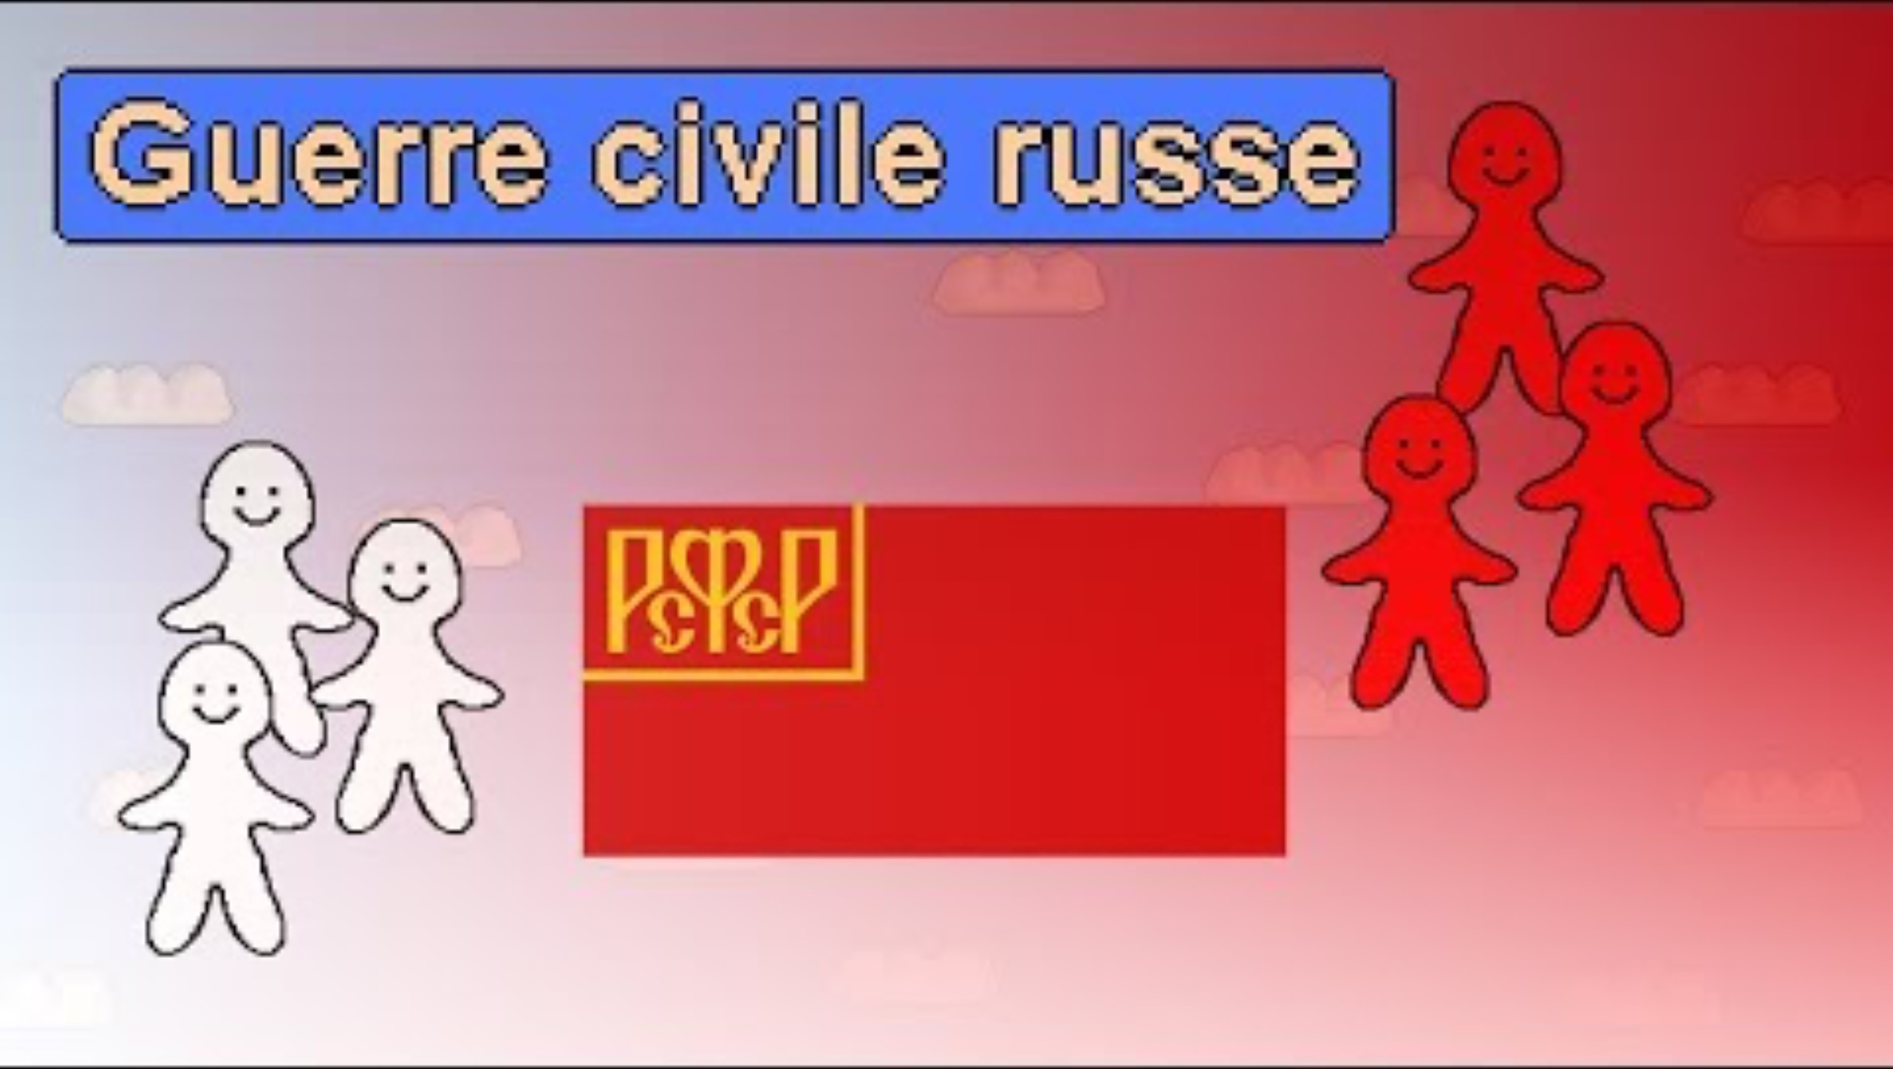
Résumé guerre civile + votre livre

Slide 32
Réponse questions Guerre civile
Qui sont les deux principaux belligérants dans la guerre civile russe ?
Les deux principaux belligérants sont les Rouges (les bolcheviks et leurs partisans) et les Blancs (une coalition d’anti-bolcheviks comprenant des monarchistes, des républicains modérés, des socialistes anti-bolcheviques, et d’autres factions).
Quels étaient les enjeux économiques et sociaux de la guerre civile pour les paysans et les ouvriers russes ?
Les paysans voulaient principalement la redistribution des terres, une promesse faite par les bolcheviks. Les ouvriers étaient intéressés par le contrôle des usines et de meilleures conditions de travail. Cependant, la guerre civile a aggravé les conditions économiques, avec des pénuries alimentaires, l'effondrement de la production industrielle, et l'instabilité politique.

Slide 33
Réponse questions Guerre civile
En quoi le traité de Brest-Litovsk (1918) a-t-il influencé le déroulement de la guerre civile russe ?
Le traité de Brest-Litovsk a mis fin à la participation de la Russie à la Première Guerre mondiale, ce qui a permis aux bolcheviks de concentrer leurs forces sur leurs ennemis internes. Cependant, le traité a également entraîné la perte de vastes territoires pour la Russie, affaiblissant le soutien aux bolcheviks et renforçant l'opposition des nationalistes et des Blancs, qui voyaient ce traité comme une trahison.
Quels étaient les objectifs de la politique de "communisme de guerre" menée par les bolcheviks pendant la guerre civile, et quelles en ont été les conséquences ?
Le "communisme de guerre" avait pour objectif de mobiliser toutes les ressources économiques pour soutenir l'effort de guerre des bolcheviks. Cela incluait la réquisition des surplus agricoles, la nationalisation des industries, et l’instauration du rationnement. Les conséquences ont été désastreuses : famine, résistance paysanne, et effondrement de l'économie, ce qui a conduit à des révoltes comme celle des marins de Kronstadt.

Slide 34
Réponse questions Guerre civile
Pour quelle raison l’Empire russe a-t-il perdu d’énormes territoires (tache bleue de la carte) ?
L'Empire russe a perdu d'énormes territoires à cause du traité de Brest-Litovsk, signé avec les puissances centrales (Allemagne, Autriche-Hongrie, etc.), pour mettre fin à la participation russe à la Première Guerre mondiale. Ces territoires comprenaient des régions clés comme la Pologne, les Pays baltes, et l'Ukraine.
Quelles sont les nations étrangères qui participent à l’effort de la guerre civile ?
Plusieurs nations étrangères ont participé à la guerre civile russe en soutenant les Blancs. Parmi elles, on trouve la Grande-Bretagne, la France, les États-Unis, et le Japon. Elles espéraient affaiblir le nouveau régime bolchevik et empêcher la propagation du communisme.
Réfléchissez à deux buts poursuivis par ces nations étrangères.
Ces nations avaient deux objectifs principaux :
  Empêcher la propagation du communisme dans le reste de l’Europe et protéger leurs intérêts économiques et politiques dans la région.
  Soutenir leurs investissements et les dettes que la Russie impériale leur devait, que les bolcheviks avaient déclaré ne pas reconnaître.

Slide 35
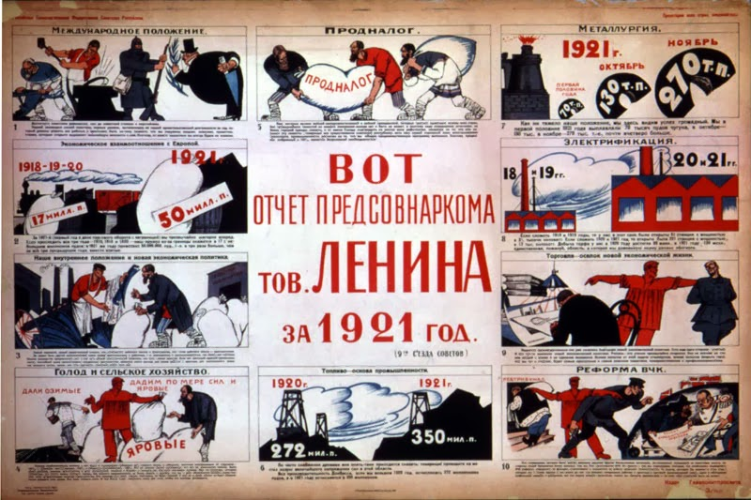

Slide 36
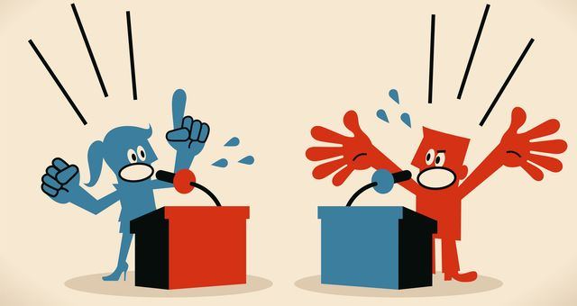
Débat : NEP

Slide 37
Lecture et préparation :À l’aide des deux pages suivantes et de votre livre à la page 37-38, chaque groupe lit une page. Chaque membre du groupe devient expert sur sa partie du texte. Un groupe défend les arguments pour la NEP et l’autre défend les arguments contre la NEP.
Préparation de l’argumentaire :Sur une feuille, préparez les arguments que vous allez présenter à votre "peuple" pour les convaincre de suivre votre point de vue. Vous devez expliquer pourquoi la NEP est une bonne ou une mauvaise décision selon la position de votre groupe (pour ou contre).Utilisez les extraits des discours et les idées de votre lecture pour justifier votre position.
Débat en binôme :Avec votre voisin (un "pour" et un "contre"), engagez un débat structuré où chacun présente ses arguments. Prenez des notes sur les points clés qui ressortent pendant le débat. Assurez-vous de répondre aux arguments opposés et de bien défendre votre position.
Discussion collective :Nous reviendrons ensuite tous ensemble sur ce débat pour discuter des points forts et des idées principales à retenir. Nous terminerons en identifiant les éléments essentiels de la NEP et des débats idéologiques qui l'entourent.

Slide 38
Arguments "Pour" la NEP :
La NEP a été introduite par Lénine en 1921 pour sauver l'économie russe après la guerre civile. Le pays était en ruine, et il fallait une solution pragmatique pour relancer la production agricole et industrielle.
En permettant aux paysans de vendre leurs surplus agricoles et en autorisant la création de petites entreprises, la NEP a effectivement stimulé l'économie. Les marchés ont commencé à se remplir de produits, et l'agriculture a connu un redressement.
La NEP était un compromis temporaire. Lénine l'a présentée comme une étape nécessaire pour stabiliser l'économie avant de reprendre le chemin du socialisme à long terme.
Les partisans de la NEP soulignent que sans cette politique, la révolution aurait pu échouer économiquement, ce qui aurait eu des conséquences désastreuses pour le prolétariat.

Slide 39
Arguments "Contre" la NEP
Les opposants à la NEP voient cette politique comme une trahison des idéaux révolutionnaires. En réintroduisant des éléments capitalistes, comme la propriété privée et la liberté de commerce, la NEP a permis l'apparition des Népmen et des Koulaks (nouveaux riches), créant de nouvelles inégalités.
Certains bolcheviks, comme Trotsky, craignaient que cette politique ne renforce le capitalisme à long terme et n'ouvre la voie à une classe bourgeoise qui pourrait menacer les acquis de la révolution.
L'inégalité entre les paysans prospères et les ouvriers urbains s'est aggravée. Les ouvriers, en particulier, ont vu peu de bénéfices immédiats de la NEP, car les conditions de travail restaient difficiles et les salaires stagnants.
Les opposants soulignent que l'objectif à long terme de la révolution était de collectiviser la production, et non de tolérer des pratiques capitalistes

Slide 40
Points de convergence :
Le débat montre que la NEP était une solution pragmatique, mais controversée. Elle a permis une relance économique, mais au prix d'un compromis avec les idéaux communistes.
La NEP a soulevé un dilemme fondamental : comment concilier les besoins immédiats de l'économie avec les principes à long terme du socialisme ? Cette question a divisé le Parti communiste et a révélé des tensions idéologiques qui persisteront même après la fin de la NEP.
Finalement, la NEP a joué un rôle clé dans la survie économique de l'URSS dans les années 1920, mais elle a aussi révélé les contradictions internes au régime soviétique, contradictions qui seront plus tard résolues par des politiques plus radicales sous Staline.

Slide 41
Synthèse NEP
La NEP a permis de surmonter une crise économique majeure, mais elle a aussi montré que le chemin vers le socialisme complet n'était pas aussi direct que prévu. En fin de compte, la NEP a marqué une phase de compromis dans l’histoire soviétique, nécessaire pour relancer l’économie, mais qui a soulevé des questions profondes sur l’avenir de la révolution.

Slide 42
GROS résumé de la Guerre civile et la NEP
Guerre civile
NEP
Opposition au GVT bolchévique
Nombreux belligérants
Victoire bolchévique (position centrale + réseau ferré)
Bilan: millions de morts + industrie/agriculture à 15% du niveau de 1914
« Nouvelle politique économique » (après guerre civile)
Retour partiel et temporaire au capitalisme
« On ne peut pas édifier le socialisme sur des ruines » (Lénine)
Bilan: hausse de la production mais émergence d’une classe aisée, à l’encontre de l’idéologie communiste

Slide 43
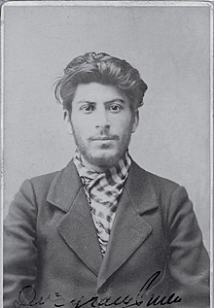
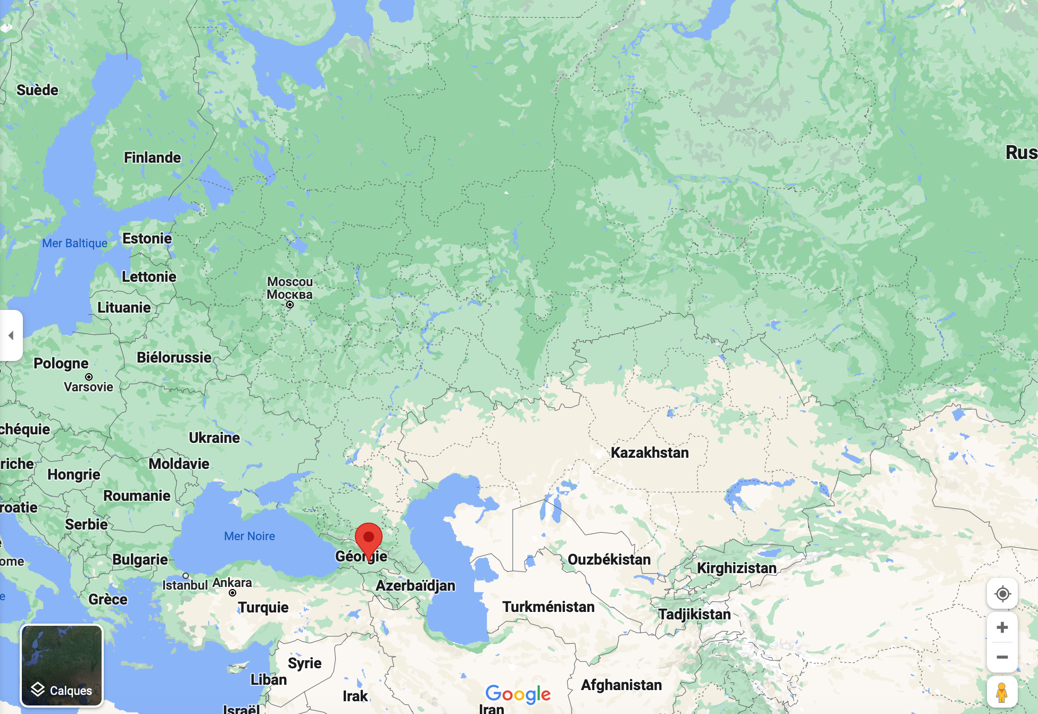
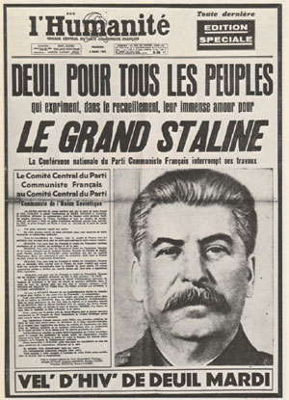
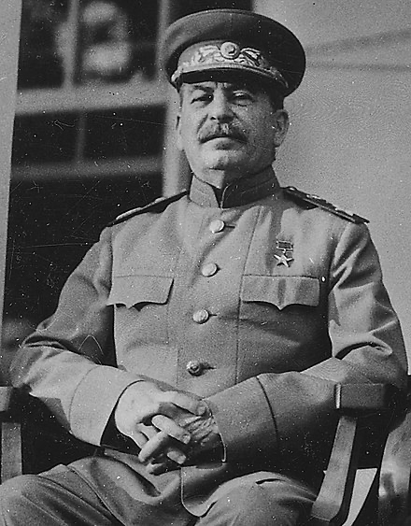
Staline
Joseph Djougatchvili
¼ de siècle au pouvoir
Criminel majeur du XXe siècle
Dirigeant URSS + bloc communiste
Haï et adoré
Notes:
2 photos de Staline: https://fr.wikipedia.org/wiki/Joseph_Staline
Biographie Staline: hérodote.net

Slide 44
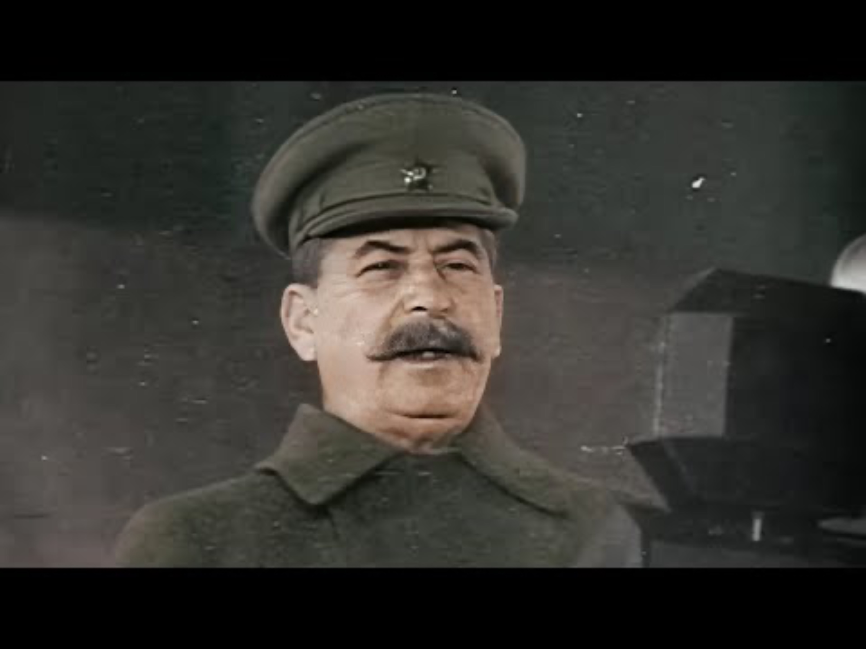

Slide 45
Réponses questions
Qui est Joseph Staline et quel rôle a-t-il joué dans l'histoire de l'Union soviétique ?
Staline a été le dirigeant de l'Union soviétique après la mort de Lénine. Il a consolidé son pouvoir en éliminant ses rivaux politiques et en transformant l'URSS en une dictature.
Quelles ont été les principales actions entreprises par Staline pour s'imposer comme leader de l'Union soviétique ?
Staline a utilisé des purges politiques, l'intimidation, et l'assassinat de ses opposants pour s'assurer du contrôle total du Parti communiste et de l'État.
Le reportage présente-t-il des éléments sur la lutte pour le pouvoir après la mort de Lénine ? Comment Staline a-t-il éliminé ses rivaux ?
Le reportage explique comment Staline a écarté ses principaux rivaux, comme Trotsky, en manipulant les alliances politiques et en utilisant des méthodes brutales comme l'exil, l'emprisonnement, ou l'assassinat.

Slide 46
Réponses questions
Quels sont les principaux changements économiques et sociaux mis en place par Staline après avoir pris le pouvoir ?
Staline a lancé des politiques d'industrialisation massive et de collectivisation de l'agriculture, dans le but de moderniser rapidement l'URSS, souvent au prix de millions de vies.
Comment le reportage décrit-il la politique de collectivisation agricole de Staline ? Quels en ont été les impacts sur les paysans ?
Le reportage montre que la collectivisation a conduit à la confiscation des terres des paysans, provoquant une résistance violente, des famines, et la mort de millions de personnes, notamment lors de l'Holodomor en Ukraine.
Quelles étaient les méthodes de répression utilisées par Staline pour éliminer l’opposition ?
Staline a mis en place des purges politiques, des déportations massives vers les goulags (camps de travail forcé), et a utilisé la police secrète pour éliminer toute forme de dissidence.

Slide 47
Quelle est l'importance de la propagande dans le régime de Staline, selon le reportage ?
La propagande a joué un rôle clé dans le régime de Staline, créant un culte de la personnalité autour de lui. Les médias, l'art et l'éducation ont été utilisés pour promouvoir Staline comme le sauveur de la nation.
Le reportage mentionne-t-il des événements marquants comme les procès de Moscou ou les grandes purges ? Que peut-on en retenir ?
Le reportage aborde probablement les procès de Moscou, où Staline a accusé ses rivaux politiques de trahison, les a fait juger lors de procès truqués et exécutés. Les grandes purges ont entraîné la mort de milliers de personnes dans l'armée, le parti, et l'intelligentsia.
Comment le reportage présente-t-il les conséquences humaines de la politique de Staline ?
Le reportage montre que les politiques de Staline, notamment la collectivisation forcée et les purges, ont conduit à la mort de millions de personnes, par famine, exécution, ou dans les goulags.
En conclusion, selon le reportage, quel héritage Joseph Staline a-t-il laissé à l'Union soviétique et au monde ?
Staline a laissé un héritage complexe. Il est à la fois considéré comme le leader qui a modernisé l'URSS et comme un dictateur brutal responsable de millions de morts. Son régime a marqué l'Union soviétique pour des décennies.

Slide 48
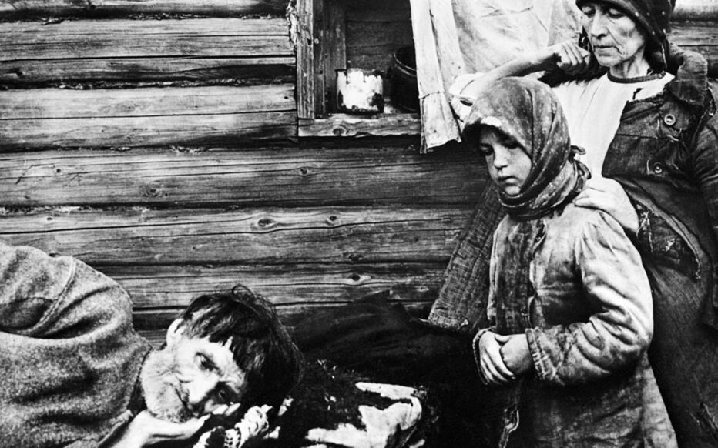
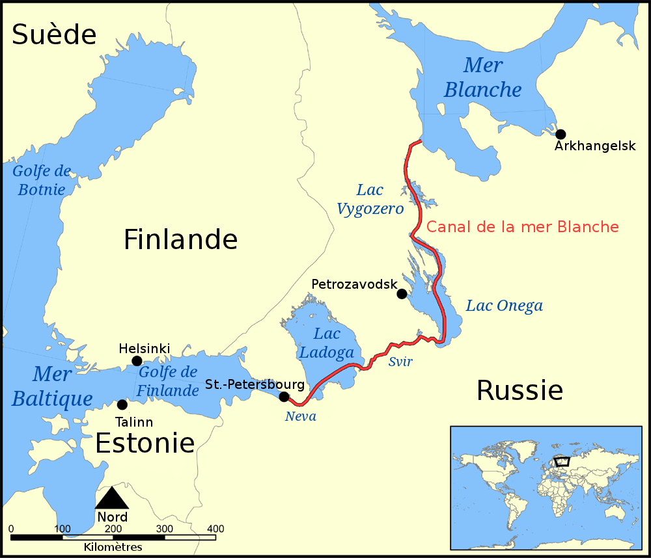
L’URSS de Staline
Holodomor
Canal Staline
Notes:
Sources des images:
Holodomor: https://uneautrehistoire.blog4ever.com/theme-3-lecon-1-l-urss-de-staline
Canal Staline: https://fr.wikipedia.org/wiki/Canal_de_la_mer_Blanche

Slide 49
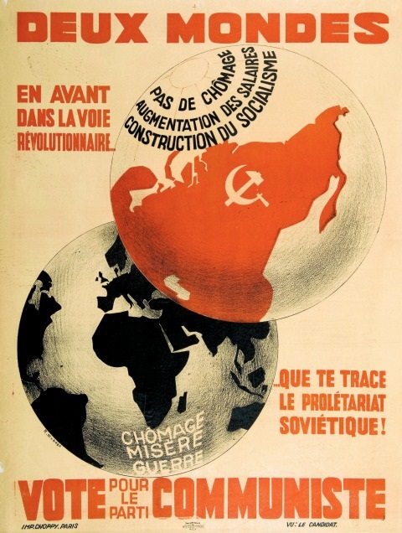

Slide 50
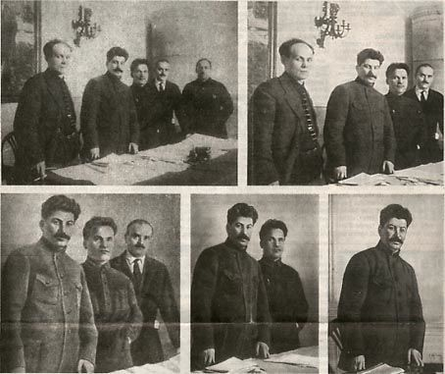

Slide 51
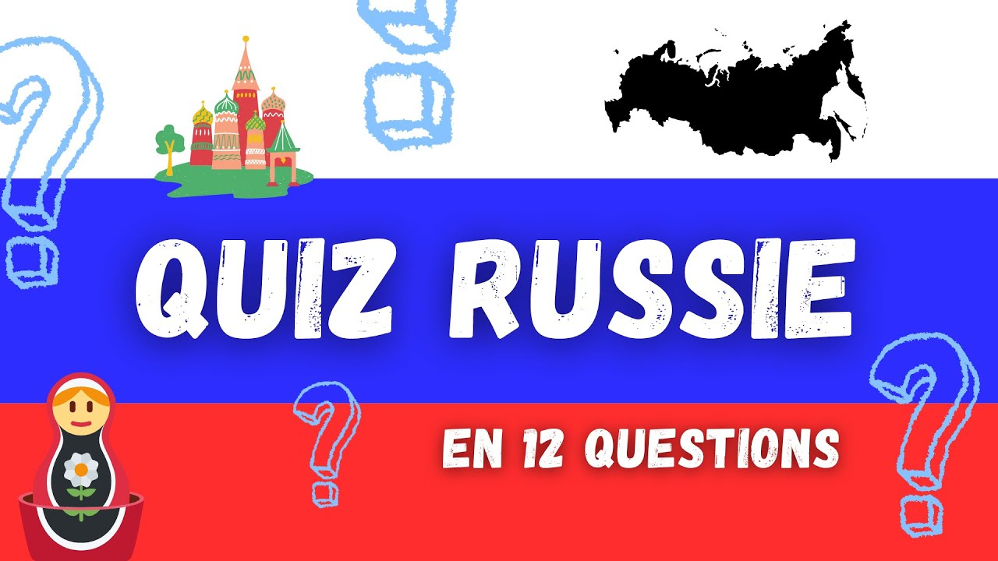

Slide 52
Question 1
Quels étaient les principaux foyers d’agitations en Russie à la veille de la Première Guerre mondiale?
Nobles libéraux et bourgeois -> partage du pouvoir, création d’un vrai parlement.
Étudiants -> contre la censure, pour liberté d’expression.
Ouvriers -> en faveur de l’amélioration des conditions de travail (salaires, heures de travail, etc.)
Paysans -> contre les grands propriétaires, pour une redistribution des terres.
Minorités nationales -> opposées à la russification (respect des langues et cultures nationales).

Slide 53
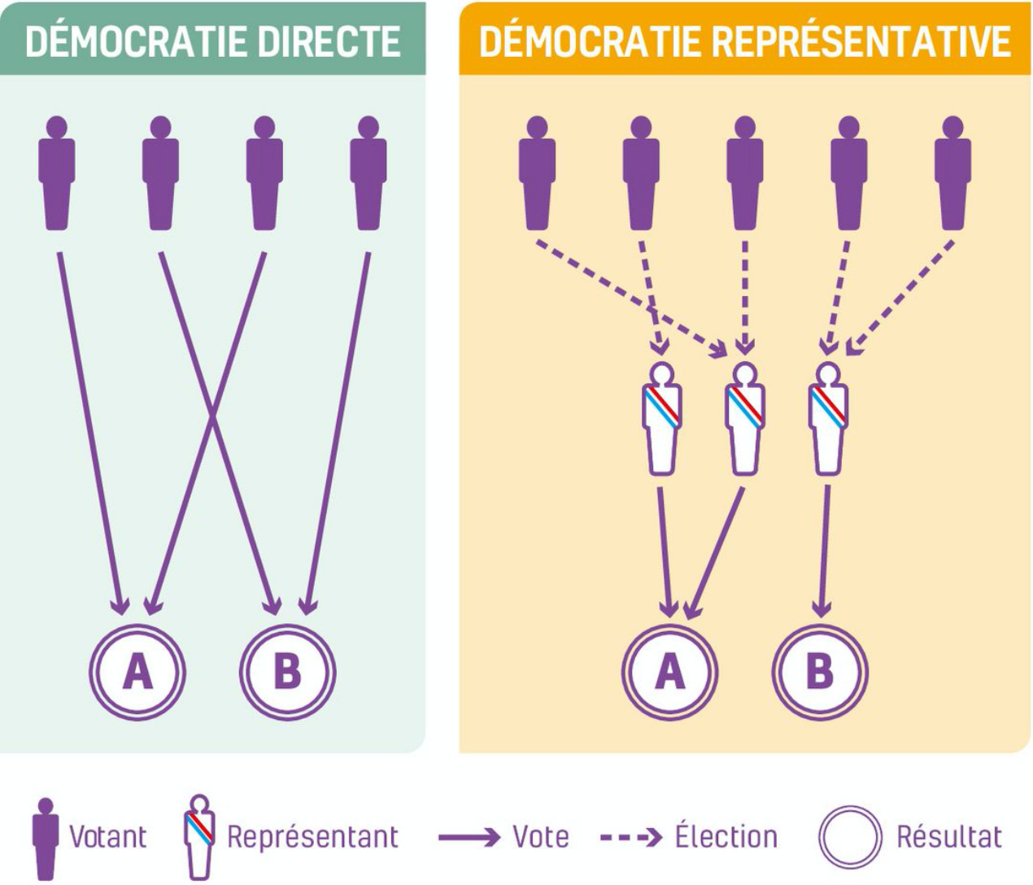
Question 2 (1/2)
Quels sont les résultats de la Révolution de février?
Abdication du tsar (fin monarchie + instauration république)
Gouvernement provisoire (volonté: démocratie indirecte)
Formation des soviets (volonté: démocratie directe)
Anarchie grandissante (paysans, ouvriers, soldats)
Guerre continue et les conditions de vie ne s’améliorent pas.
Notes:
Source image: https://manuelnumeriquemax.belin.education/hggsp-premiere/topics/hggsp-th1-axe1-052-a_democratie-directe-ou-representative

Slide 54
Question 2 (2/2)
De la Révolution d’octobre?
Coup d’Etat! (Bolcheviks de Lénine)
Décret sur la terre (doc. 3) : abolition de la grande propriété, instauration du troc, réquisition des surplus (doc. 4), désorganisation des circuits économiques.
Étatisation de toute l’économie par le Parti.
Chasse aux dissidents, police politique, terreur.
Dissolution assemblée constituante élue au suffrage universel car bolcheviks pas majoritaires => dictature bolchevique (communiste).
Fin de la 1ère G.M. pour Russie (mars 1918) et perte de territoires (800’000 km2)

Slide 55
Question 3 (1/2)
Quelles sont les parties en présence dans la guerre civile russe?
Gouvernement soviétique bolchevique (« Rouges »)
Révolutionnaires antibolcheviques
Généraux antirévolutionnaires fidèles au tsar (« Blancs »)
Minorités nationales (Finnois, Baltes, Ukrainiens, Georgiens, Arméniens)
Polonais et vainqueurs 1ère GM.
Paysans (pas dans le manuel!) (« Verts »)

Slide 56
Question 3 (2/2)
Quels sont les facteurs qui expliquent la victoire de l’une d’entre elles?
Position centrale et réseau ferroviaire serré (doc. 6)
Division entre les opposants
Manque de sens politique des généraux tsaristes
Retrait des puissances étrangères, par épuisement et crainte de mutineries

Slide 57
Question 4 (1/3)
Qu’est-ce que la NEP?
Economie: retour provisoire au capitalisme (économie de marché)
Libéralisation des marchés agricoles
Dénationalisation de l’artisanat, du petit commerce, des petites entreprises industrielles
(L’État conserve la haute main sur les banques, le transport, les grandes usines.)
(Staline mettra un terme à la NEP en 1929)

Slide 58
Question 4 (2/3)
Pourquoi est-elle mise en œuvre?
« On ne peut pas édifier le socialisme sur des ruines » (Lénine)
Objectif: redresser l’économie en mettant en faisant une pause dans l’édification du socialisme (suppression propriété privée, collectivisation, nationalisation, économie étatisée)

Slide 59
Question 4 (3/3)
Quels en sont les résultats?
Résultats positifs (agriculture + industrie) (doc. 9)
Mais: prix agricoles en baisse et prix industriels en hausse.
Emergence d’une classe aisée (paysans, commerçants, industriels), ce qui ne correspond pas à l’idéologie officielle (suppression des classes).

